Slide 1
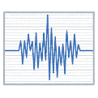
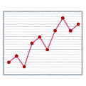
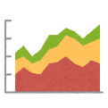
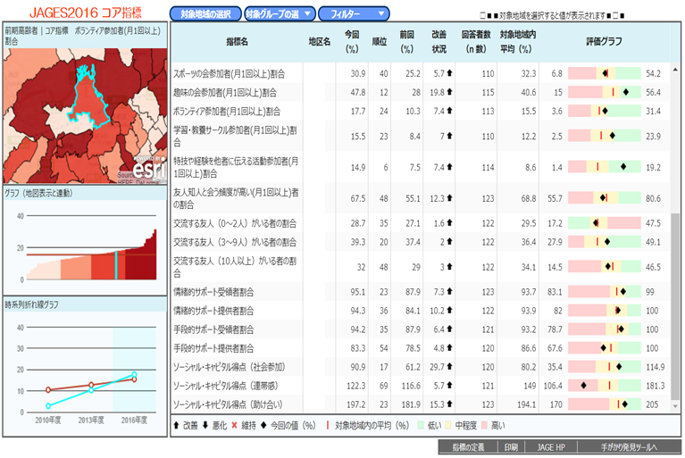
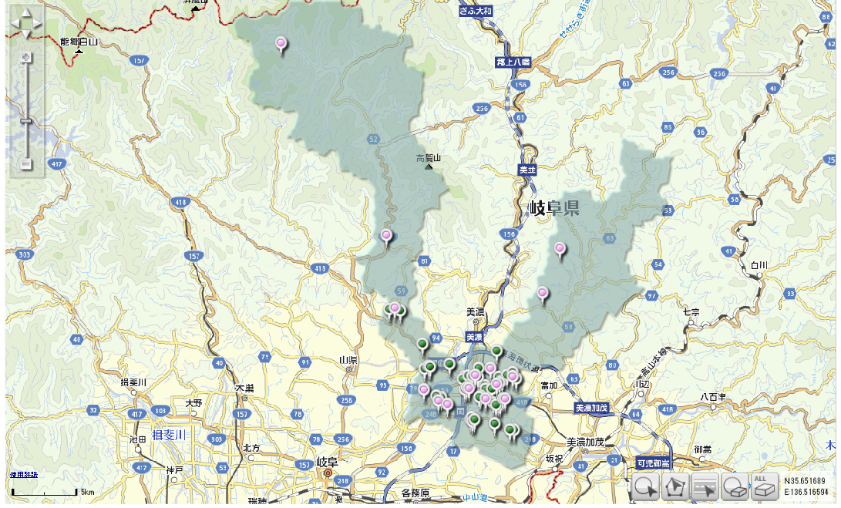
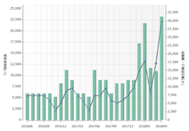
KDBデータを用いた介護・医療の一体的分析
健康長寿・地域共生社会の実現に向けた地域マネジメント支援
分析対象
支援内容例
各種データ分析作業
地域診断書のご提供
統計分析資料のご提供
考察結果の報告
課題抽出ワークショップ
施策立案のためのコンサルティング
施策運営支援
効果測定
ヘルスデータ
KDB突合
CSVデータ
ニーズ調査
データ
要介護認定
データ
介護保険料
賦課データ
オープンデータ/自治体保有データ(オプション)
医療機関 データ
公園データ
福祉施設 データ
公共施設 データ
通いの場 データ
等
⾼齢者の医療・介護等の情報を⼀括把握
市町村ごと、小地域ごとの健康課題を整理・分析
多次元的社会に対応する地域デザインを実現
Step 1
Step 2
課題と資源の見える化
施策立案と目標設定
インセンティブ交付金
保険者機能の強化
医療費・介護費の適正化
保健事業・介護予防の一体的実施
地域振興 など
各市町村/小地域の課題・地域
資源の把握
根拠に基づき施策提案
Step 4
Step 3
効果測定と改善
施策実施
実績を収集し効果測定
効果が最大になるようフォロー
※詳細はJAGESのHP(https://www.jages.net/renkei/kenshinkaigo/)をご参照ください。

